Slide 1
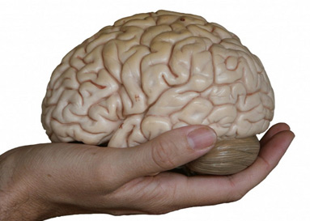
SISTEMA NERVOSO CENTRALE (SNC)

Slide 2
STRUTTURA DEL SNC
Il sistema nervoso è costituito da neuroni, cioè cellule nervose specializzate,che trasferiscono segnali nelle varie parti del corpo.
Un neurone è formato da un corpo cellulare contenente il nucleo e gli organuli, e da lunghi prolungamenti detti fibre nervose che trasmettono i segnali.
Ogni neurone crea reti di connessioni con le altre cellule nervose che ci permettono di svolgere ogni nostra azione (imparare, ricordare e muoverci ecc..)

Slide 3
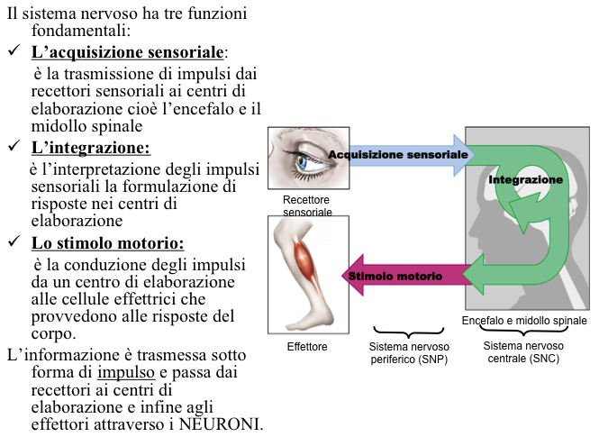

Slide 4
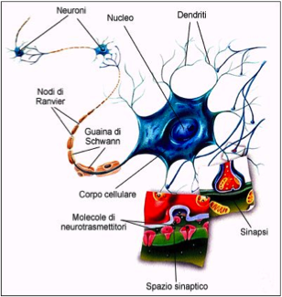
Da cosa è costituito il sistema nervoso?
Il sistema nervoso è costituito da due tipi di cellule:
NEURONI (cellule nervose) che sono specializzati nella trasmissione degli impulsi nelle varie parti del corpo
CELLULE DI SOSTEGNO che proteggono, isolano e sostengono i neuroni. Il neurone possiede un corpo cellulare contenente il nucleo e gli organuli citoplasmatici.

Slide 5
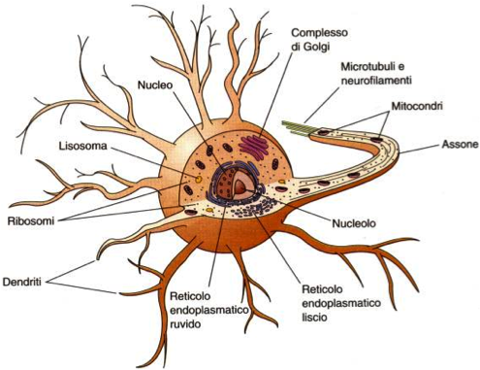
La struttura del neurone

Slide 6
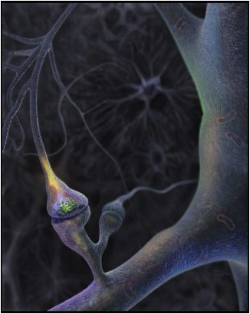
La sinapsi
I neuroni comunicano attraverso la sinapsi.
La sinapsi è la giunzione tra due neuroni o tra o tra un neurone e una cellula effettrice.
Ve ne sono due tipi :la sinapsi elettrica e la sinapsi chimica

Slide 7
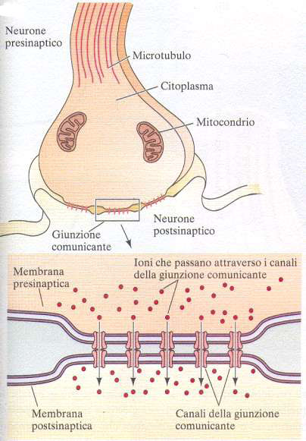
SINAPSI ELETTRICA
• Continuità citoplasmatica tra
cellula pre- e post-sinaptica
• Componenti ultrastrutturali:
canali delle giunzioni comunicanti
(gap-junctions)
• Trasmissione del segnale
virtualmente istantanea, per
passaggio diretto di correnti
ioniche da elemento presinaptico
➔ postsinaptico
• Trasmissione sia uni- che
bidirezionale
• Sincronizzano le risposte di
popolazioni neuronali

Slide 8
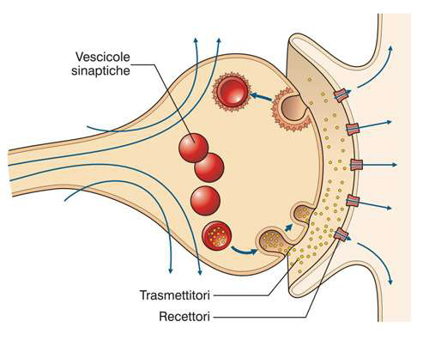
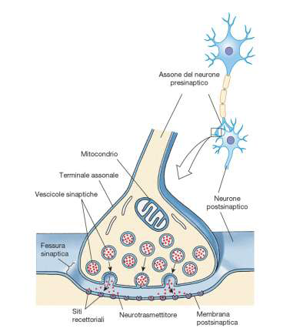
La sinapsi CHIMICA
Elemento pre- e postsinaptico separati dal vallo sinaptico (20-40 nm).
Depolarizzazione presinaptico ,liberazione neurotrasmettitore,
interazione con recettori specifici della membrana postsinaptica,
modificazione del potenziale di membrana.
Le sinapsi chimiche sono caratterizzate da un ritardo della risposta
(da 0.3 ms a qualche ms).
Sono unidirezionali e permettono l’amplificazione del segnale.

Slide 9
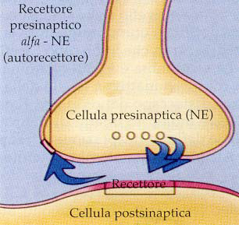
AUTO e ETEROCETTORI
Autocettori presinaptici: recettori che rispondono allo stesso NT e svolgono un ruolo di feedback negativo. La loro stimolazione provoca diminuizione del rilascio di NT mentre il loro blocco un aumento. Se tali recettori sono posti su una terminazione a diverso NT si chiamano eterocettori

Slide 10
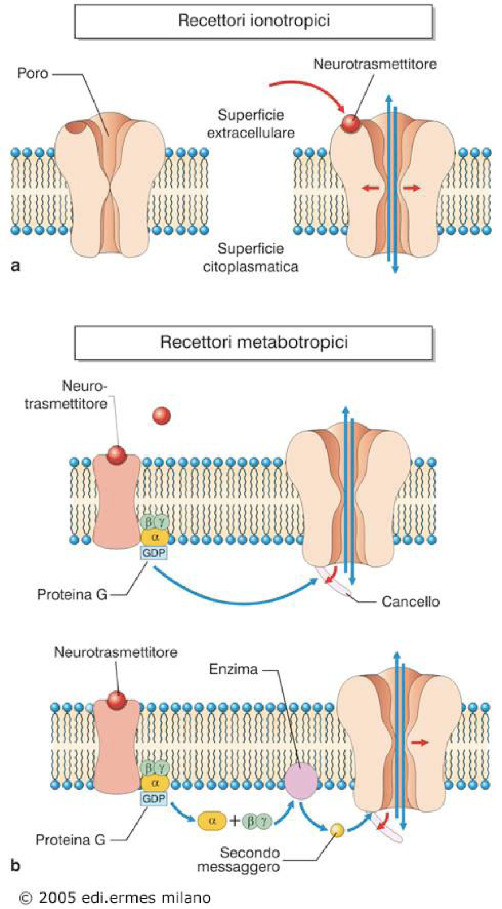
Sinapsi chimica
Trasmissione sinaptica chimica
mediata da due differenti tipi di
recettori postsinaptici:
➢ Recettori ionotropici, associati
a canali ionici. Responsabili di
risposte rapide.
➢ Recettori metabotropici,
accoppiati indirettamente a
canali ionici per mezzo di secondi
messaggeri. Responsabili di
risposte lente.
➢ L’effetto postsinaptico (depo o
iperpolarizzazione) non dipende
dal neurotrasmettitore, ma dal
tipo di recettore con cui il
neurotrasmettitore interagisce.

Slide 11
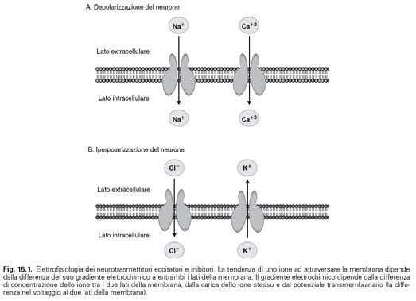
Risposte eccitatorie e inibitorie
Depolarizzazione dà in genere una risposta stimolatoria, anche se una parziale depolarizzazione a livello presinaptico genera un effetto opposto a causa della riduzione del rapporto elettrosecretorio.
Iperpolarizzazione dà una risposta inibitoria

Slide 12
RISPOSTE ECcITATORIE E INIBITORIE
Non sempre una segnale di tipo eccitatorio dà come esito una stimolazione, infatti la stimolazione di un sistema inibitorio dà come risposta finale una depressione. Analogamente una inibizione di un sistema inibitorio dà come risultato una eccitazione.
Risultato: Il SNC è un sistema assai complesso non solo da un punto di vista fisiologico ma soprattutto terapeutico.

Slide 13
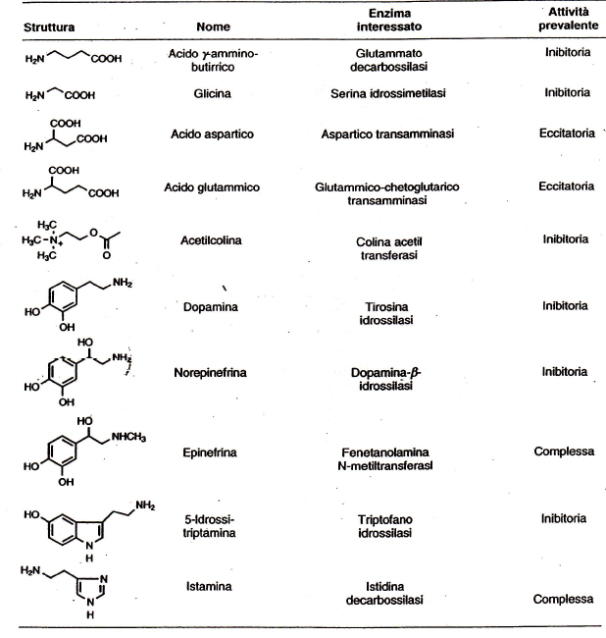
Principali neurotrasmettitori

Slide 14
Neuropeptidi
Peptidi ipofisari
Corticotropina (ACTH)
Ormone della crescita (GH)
β-Lipotropina
Ormone α-melanocita stimolante (α-MSH)
Ossitocina
Ormone stimolante della tiroide (TSH)
Vasopressina
Peptidi oppioidi
Dinorfina
β-Endorfina
Met-encefalina
Leu-encefalina
Kyotorfina
Ormoni rilascianti ipotalamici
Bradichinina
Fattore di rilascio della corticotropina
Ormone di rilascio della gonadotropina
Ormone di rilascio della crescita
Ormone di rilascio della dell’ormone luteinizzante
Somatostatina
Ormone di rilascio della tirotropina (THR)
Ormoni circolante
Angiotensina
Calcitonina
Glucagone
Peptide inibitorio gastrico
Insulina
Ormoni del canale alimentare
Polipeptide pancreatico aviario
Bombesina
Peptide correlato al gene della calcitonina
Colecistochinina (CCK)
Gastrina
Fisalemina
Eleidosina
Ceruleina
Neurotensina
Neuropeptide Y
Neurochinina A eB
Motilina
Polipeptide pancreatico (PP)
Secretina
Sostanza P
Polipeptide intestinale vasoattivo (VIP)
Peptidi vari
Bombesina
Bradichinina
Camosina
Neuropeptide γ
Neurotensina
Proctolina

Slide 15
Neurotrasmettirori e recettori centrali
Bisogna altresì considerare che tali neurotrasmettitori interagiscono con diversi sottotipi recettoriali che svolgono diverse funzioni. Inoltre bisogna precisare che attualmente esistono ancora centinaia di recettori definiti “orfani” di cui non si conosce ruolo e funzione.
Tutto ciò rende il SNC un labirinto ancora tutto da esplorare

Slide 16
FARMACI ATTIVI SUL SNC
Possono essere grossolanamente classificati in:
1) DEPRESSORI GENERALI DEL SNC: Farmaci che hanno un effetto depressivo generalizzato, non selettivo sia a livello pre- che post-sinaptico (es: ipnotico sedativi, anestetici generali).
2) STIMOLANTI DEL SNC: Farmaci che in maniera non selettiva provocano eccitazione sia diretta che per blocco di una inibizione (es stricnina, picrotossina).
3) FARMACI AD AZIONE SELETTIVA SUL SNC: Sostanze che agiscono con meccanismi diversi come depressori o stimolanti del SNC (es: miorilassanti centrali, analgesici, psicofarmaci)

